Slide 1



Kulturális rendezvények vagy táborok támogatása
A helyi felhívás kódszáma:
KAP-RD57-011-3-25

Slide 2
Rövid összefoglaló
A felhívás keretében Tábor megvalósítása, Rendezvény megvalósítása, Szolgáltatás igénybevétele támogatható
A támogatási kérelem benyújtására 2025.11.13. napjától van lehetőség
Vissza nem térítendő támogatás, melynek típusa tételes költségelszámolás.
1. célterület: Legalább 1 000 000 Ft - legfeljebb 5 000 000 Ft
2. célterület: Legalább 1 000 000 Ft - legfeljebb 2 000 000 Ft
A támogatási okirat véglegessé válását követő naptól számított legfeljebb 24 hónap.
Várhatóan 75 db művelet kap támogatást.
Támogatási intenzitás: 95%

Slide 3
Ki Kipályázhat?
Mind a két célterületén esetén:
Egyéb szövetség (517)
Polgárőr egyesület (526)
Nemzetiségi egyesület (528)
Sportegyesület (521)
Egyéb egyesület (529)
Egyéb alapítvány (569)
Helyi önkormányzat (321)
Helyi nemzetiségi önkormányzat (371)
Elsődlegesen vallási tevékenységet végző belső egyházi jogi személy (555)

Slide 4
Melyik településre lehet pályázni?
A BORSOD-TORNA-GÖMÖR Egyesület illetékességi területén elhelyezkedő 77 településre

Slide 5
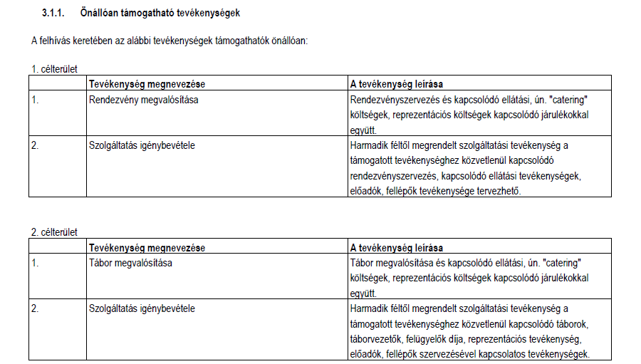
Mire vehető igénybe a támogatás?

Slide 6
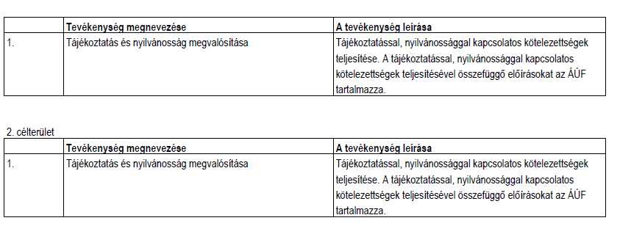
Mire vehető igénybe a támogatás?
Kötelezően megvalósítandó, önállóan nem támogatható tevékenységek

Slide 7
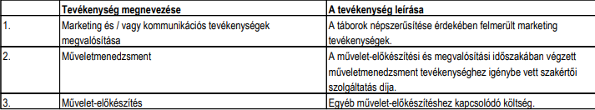
Mire vehető igénybe a támogatás?
Választható, önállóan nem támogatható tevékenységek mind a 2 célterület esetében

Slide 8
Nem támogatható tevékenységek
Személygépjármű beszerzése.
Mezőgazdasági üzemek beruházásai, kivéve azon műveleteket, amelyek igazolt LEADER hozzáadott értékkel rendelkeznek.
Élő állat vásárlása.
Használt eszközök, használt gépek beszerzése.
Bontott építési anyagok beszerzése, beépítése.
Támogatási jogosultságok megvásárlása.
Lágyszárú növények beszerzése, telepítése.
Lőfegyverek, lőszerek, robbanóanyagok, pirotechnikai eszközök beszerzése.
Forgóeszközök beszerzése.
Magáncélú, lakófunkciót betöltő épület/épületrész, nem a kedvezményezett meglévő és/vagy új tevékenységéhez kapcsolódó épület/épületrész és/vagy építmény építése, felújítása, bővítés, korszerűsítése.
Ingatlanvásárlás

Slide 9
Az elszámolható költségek mértéke
Költségtípus | Maximális mértéke az összes elszámolható nettó költségre vetítve (%) /maximálisnettó támogatási összeg (Ft)
Korlátozottan elszámolható költségek összesen: - tájékoztatás, nyilvánosság; művelet előkészítés; - műveletmenedzsment | 5.0 %
Tájékoztatás és nyilvánosság | 0.5 %
Műveletmenedzsment | 2.5 %
Művelet- előkészítés | 2.5 %
Tájékoztatás és nyilvánosság költsége | 20 000 Ft

Slide 10
A kedvezményezettel szemben támasztott elvárások
célterület esetében:
a)Civil szervezet kedvezményezett akkor nyújthat be támogatási kérelmet, ha az egyesülési jogról, a közhasznú jogállásról, valamint a civil szervezetek működéséről és támogatásáról szóló 2011. évi CLXXV. törvény 2. § 6. pont b) és c) alpontja szerint a bíróság által nyilvántartásba vett a támogatási kérelem benyújtása előtt legalább 2 éve.
b)A kedvezményezett székhelye vagy telephelye vagy fióktelepe a támogatási kérelem benyújtása előtt legalább 2 éve a Borsod-Torna-Gömör Egyesület illetékességi területéhez tartozó 2.1.1. pontban felsorolt településen van.
c)A helyi önkormányzat kivételével a megvalósítás helye szerinti önkormányzat képviselő- testületének a fejlesztés megvalósításáról szóló határozatának hiteles kivonata, amely tartalmazza a fejlesztés megnevezését és a fejlesztéssel érintett ingatlan helyrajzi számát, valamint a hozzájárulását a rendezvény megvalósításához.

Slide 11
A kedvezményezettel szemben támasztott elvárások
2. Célterület esetében:
a)Civil szervezet kedvezményezett akkor nyújthat be támogatási kérelmet, ha az egyesülési jogról, a közhasznú jogállásról, valamint a civil szervezetek működéséről és támogatásáról szóló 2011. évi CLXXV. törvény 2. § 6. pont b) és c) alpontja szerint a bíróság által nyilvántartásba vett a támogatási kérelem benyújtása előtt legalább 2 éve.
b)A kedvezményezett székhelye vagy telephelye vagy fióktelepe a támogatási kérelem benyújtása előtt legalább 2 éve a Borsod-Torna-Gömör Egyesület illetékességi területéhez tartozó 2.1.1. pontban felsorolt településen van.
c)A helyi önkormányzat kivételével a megvalósítás helye szerinti önkormányzat képviselő- testületének a fejlesztés megvalósításáról szóló határozatának hiteles kivonata, amely tartalmazza a fejlesztés megnevezését és a fejlesztéssel érintett ingatlan helyrajzi számát, valamint a hozzájárulását a tábor megvalósításához.

Slide 12
Egyéb HACS specifikus elvárások
A LEADER program szellemiségével összhangban a felhívás keretében megvalósuló műveleteknek, LEADER hozzáadott értékkel kell bírniuk, amelyet a HACS-ok ellenőriznek a támogatási kérelmek kiválasztása során. (társadalmi tőke javítása, javuló végrehajtás, eredmények és hatásai)
Az 1. célterület esetén:
A kedvezményezett vállalja, hogy a rendezvény fellépői közül legalább egy fellépő vagy művészeti csoport a Borsod-Torna-Gömör Egyesület illetékességi területéről kerül meghívásra, amelyet együttműködési megállapodással és a rendezvénytervvel alátámasztani szükséges a támogatási kérelem benyújtásakor.
A műveletből finanszírozott rendezvény megvalósítása esetén legalább 75 fő elérését biztosítja.
Minimum 6 órás programot biztosít, melyet rendezvénytervvel támaszt alá.
A kedvezményezett a záró kifizetési kérelem benyújtásával egyidejűleg a Borsod-Torna-Gömör Egyesületet tájékoztatja a megvalósult műveletről és elektronikusan legalább 10 db fotót és A/4 méretű word formátumú beszámolót nyújt be elektronikusan a btge@btge.hu email címre. A beszámoló elkészítésével kapcsolatos formanyomtatvány a felhívás 10.sz. melléklete tartalmazza. A benyújtást alátámasztó dokumentumot a záró kifizetési kérelem mellékleteként csatolni szükséges.

Slide 13
Egyéb HACS specifikus elvárások
A kedvezményezett vállalja, hogy a Borsod- Torna-Gömör Egyesület illetékességi területéről a tábor ideje alatt legalább 1 helyi fellépőt, vagy művészeti csoportot vagy védjegyes kézművest vagy helyi termelőt hív meg, amelyet együttműködési megállapodással és a tábor programtervvel szükséges alátámasztani támogatási kérelem benyújtásakor.
A kedvezményezett a műveletből finanszírozott tábor megvalósítása esetén legalább 15 fő elérését biztosítja.
A tábor minimum 4 egymást követő napon kerül megrendezésre.
Legalább 10 darab, a tábor főbb programjait tartalmazó, a tábor területén elhelyezett tájékoztatásra és nyilvánosságra vonatkozó táblákat tartalmazó dátumozott fotók benyújtása szükséges a Borsod-Torna-Gömör Egyesület részére a tábor megvalósítását követő 15 napon belül a btge@btge.hu email címre. A beszámoló elkészítésével kapcsolatos formanyomtatvány a felhívás 10.sz. melléklete tartalmazza. A benyújtást alátámasztó dokumentumot a záró kifizetési kérelem mellékleteként csatolni szükséges.

Slide 14
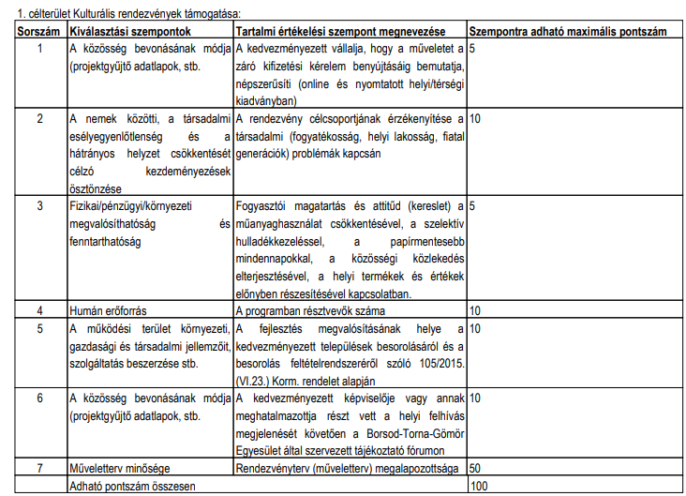
Tartalmi értékelési szempontok

Slide 15
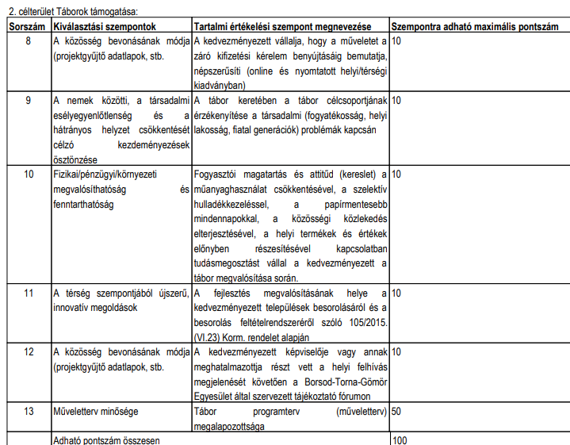
Tartalmi értékelési szempontok

Slide 16
Rendezvényterv
3. A művelet előzménye és megalapozottsága (max:20 pont)
3.1. A rendezvényt megvalósító szervezet(ek) bemutatása: (max.: 1000 karakter; 5 pont)
  A Kedvezményezett milyen szakmai végzettséggel rendelkezik, vagy igénybe vesz-e rendezvényszervező?
  3. 2. Együttműködés: (maximum 1000 karakter; 5 pont)
A településen vagy a térségben milyen szervezetekkel működik együtt?
3. 3. Előzmények ismertetése, amely a rendezvény korábbi megvalósítását igazolja: (maximum 1000 karakter, 10 pont)
4. A rendezvény koncepciója; a rendezvény programjának részletes leírása, a rendezvénnyel érintett témák (pl. egészségtudatosság, környezettudatosság, kultúra, sport, kézművesség, hagyományőrzés) (maximum: 5000 karakter; maximum pontszám 10 pont)

Slide 17
Rendezvényterv
5. A támogatással érintett település lakosságszáma (maximum 10 pont)
6. A rendezvényen megjelennek a Borsod-Torna-Gömör helyi védjegyhez kapcsolódó programelemek? (maximum 5 pont) A Borsod-Torna-Gömör védjegy jogosultakkal hogyan működik együtt? Kérjük csatolja az együttműködési megállapodásokat az együttműködő védjegy jogosultakkal.
7. A Borsod-Torna-Gömör Egyesület tagsága (maximum 5 pont)

Slide 18
Tábor programterv
3. A művelet előzménye és megalapozottsága
3.1. A tábort megvalósító szervezet(ek) bemutatása: (max.: 1000 karakter; 10 pont)
Kérjük mutassa be a tábor megvalósításában résztvevő szervezetet. Mutassa be, hogy a táborvezető milyen szakmai végzettséggel rendelkezik? Csatolja a kapcsolódó szakmai végzettséget igazoló dokumentumot!
3.2 Együttműködés: (maximum 1000 karakter; 5 pont)
Kérjük mutassa be, hogy a művelet tárgyát képező tábor megvalósításában a településen vagy a térségben milyen szervezetekkel működik együtt! Kérjük csatolja az együttműködési megállapodásokat az együttműködő szervezetekkel (pl: másik települési önkormányzat, civil szervezet, egyház, vállalkozás stb…)
3.3. Előzmények ismertetése, amely a tábor korábbi megvalósítását igazolja: (maximum 1000 karakter, 5 pont)
Kérem, részletesen ismertesse, hogy a megvalósítandó tábor korábban hány alkalommal valósult meg, ismertesse hagyományait! Kérjük pontosan jelölje meg a korábbi táborok időpontját.

Slide 19
Tábor programterv
4. A tábor koncepciója; a tábor programjának részletes leírása, az érintett témák (pl. egészségtudatosság, környezettudatosság, kultúra, sport, kézművesség, hagyományőrzés, stb) (maximum: 5000 karakter; maximum pontszám 10 pont)
Ismertesse a programelemeket időrendi sorrendben. Ismertesse a tábor témáját (egészségtudatosság, környezettudatosság, kultúra sport, kézművesség, hagyományőrzés stb).
5. Helyi/térségi társadalmi aktivitás növelése – Térségi vállalkozások/szolgáltatók bevonása a műveletbe (maximum 10 pont)
Kérjük, az alábbiakban válassza ki, hogyan tervezi a helyi/térségi gazdaság erősítését a művelet megvalósítása során. (A bevonni kívánt vállalkozások/szolgáltatók székhelye vagy telephelye szerint kérjük válaszait megadni.)
6. A tábor megvalósítása során megjelennek a Borsod-Torna-Gömör helyi védjegyhez kapcsolódó programelemek? ( maximum 1000 karakter , maximum 5 pont)
A Borsod-Torna-Gömör védjegy jogosultakkal hogyan működik együtt? Kérjük csatolja az együttműködési megállapodásokat az együttműködő védjegy jogosultakkal.
7. A Borsod-Torna-Gömör Egyesület tagsága ( maximum 5 pont)

Slide 20
A kiválasztás menete
A Tartalmi és a műveletterv értékelése alapján minimum 65 pont feletti pályázatok kerülnek értékelésre és a Helyi Bíráló Bizottság dönti el a támogatási rangsort, melyet az Irányító Hatóság részére irányítunk.

Slide 21
További fontos információk
Megvalósítási idő: A támogatási okirat véglegessé válásától számított legfeljebb 24 hónap.

Slide 22
Az árajánlat kötelező tartalmi elemei
1. a) az ajánlatkérő neve, címe,
b) az ajánlattevő neve, címe és adószáma, természetes személy esetén adóazonosító jele,
c) a tétel műszaki adatai, fizikai méretei, névleges teljesítménye, munkaspecifikus teljesítménye, egyéb jellemző műszaki paraméterei,
d) a tétel mennyisége és mértékegysége,
e) a tétel nettó összege, a felszámított áfa és bruttó összeg,
f) a tétel pénzneme,
g) az ajánlattevő cégszerű aláírása,
h) az árajánlat kiállításának dátuma,
i) az árajánlat érvényességi ideje,
j) az ajánlatadó nyilatkozata arról, hogy az ajánlat tárgyát képező tétel megfelel a vonatkozó európai uniós irányelveknek, szabványoknak, illetve az azokat átültető magyar jogszabályoknak, szabványoknak, környezetvédelmi előírásoknak.

Slide 23
Az árajánlat kötelező tartalmi elemei
2. Elektronikus árajánlat (webáruház, elektronikus levél) esetén az 1. pont g) alpontja szerinti követelményt nem kell alkalmazni, azonban ha az árajánlattevő az ajánlatát elektronikus levélben adta, az elektronikus levél csatolmányainak is meg kell felelniük a többi követelménynek. Az elektronikus árajánlat akkor fogadható el, ha tartalmazza a webáruház honlapcímét, illetve elektronikus levél esetén az árajánlattevő elektronikus levélcímét is.

Slide 24
Benyújtási szakaszok
1. benyújtási szakasz:
2025.11.13. - 2025.11.26.
2. benyújtási szakasz:
2025.12.04. - 2025.12.17.
3. benyújtási szakasz:
2026.04.23. - 2026.05.06.
4. benyújtási szakasz:
2026.05.14. - 2026.05.27.

Slide 25
A művelet megvalósításával kapcsolatos elvárások
Szolgáltatás vásárlás esetén három árajánlat benyújtása szükséges (KIVÉTEL: hatósági igazgatási, szolgáltatási díjak, illetékek, közhegyzői díj, könyvvizsgálat, műveletmenedzsment, művelet- előkészítés)
Rendezvény esetén a kedvezményezett köteles a rendezvény témájáról, helyszínéről és időpontjáról szóló meghívót és a meghirdetés dokumentációját a rendezvény megvalósítási időpontját megelőző 30. napig illetékes vármegyei kormányhivatalnak megküldeni .
A rendezvény megtartásáról a lezárást követő 15 napon belül írásbeli emlékeztetőt kell készíteni: a rendezvény helyszínét, időpontját, a célcsoport megjelölését előzetes regisztrációhoz kötött rendezvény esetén jelenléti ívet, a rendezvény céljának és eredményének rövid bemutatását, legalább tíz darab fotót

Slide 26
Fontos jogszabályok
54/2023. (IX. 13.) AM rendelet
a Közös Agrárpolitikából és a nemzeti költségvetésből biztosított agrártámogatások felhasználásának rendjéről
Általános útmutató (ÁÚF)
A fent ismertetett dokumentumok elérhetőek a : www.btge.hu / dokumentumtár oldalon.

Slide 27
Köszönöm a figyelmet!
Elérhetőségek:
Borsod-Torna-Gömör Egyesület
3780 Edelény, István király útja 63. sz
Tel./ Fax : 48/342-256
E-mail: btge@btge.hu
Weboldal: www.btge.hu
Ügyfélfogadás: Hétfőtől-Csütörtökig: 8.30 – 16.00 óráig
Péntek: 8.30 – 12.00 óráig
Lengyelné Bencze Viktória – munkaszervezet vezető - +36304603138
Bratuné Bucskó Mariann– ügyintéző - +36303589854
Juhász-Magyar Anita– ügyintéző - +36307738906

